Slide 1

TRƯỜNG TH VÀ THCS TRƯỜNG THÀNH
Bài dạy: Phép trừ các số có nhiều chữ số
Lớp dạy: 4B
Họ tên người dạy: Nguyễn Thị Thu

Slide 2

KHỞI ĐỘNG

Slide 3


Video dạy Tiếng Anh nhiều hơn video dạy hát nhạc bao nhiêu lượt xem nhỉ?
Video dạy hát nhạc có 235 072 lượt xem còn video dạy Tiếng Anh có 438 589 lượt xem.

Slide 4
438 589 – 235 072 = ?
Số bị trừ
Số trừ
Hiệu

Slide 5
Muốn trừ các số có nhiều chữ số, ta thực hiện theo 2 bước:
Bước 1: Đặt tính
Viết số bị trừ ở trên, số trừ ở dưới sao cho các chữ số cùng hàng thẳng cột với nhau.
Viết dấu trừ ở bên trái số bị trừ và số trừ. Kẻ dấu gạch ngang dưới số trừ thay cho dấu bằng.
Bước 2: Tính
Thực hiện trừ từ phải sang trái, bắt đầu từ cột hàng đơn vị.

Slide 6



Slide 7



1. Đặt tính rồi tính.
36 724 – 3 291
637 891 – 412 520
895 332 – 282 429

Slide 8





Khi bay, tớ đập cánh khoảng 180 000 lần trong 5 phút.
Còn tớ đập cánh khoảng
60 000 lần trong 5 phút khi bay.
Khi bay trong 5 phút, muỗi đập cánh nhiều hơn ong bao nhiêu lần?
180 000 – 60 000 = 120 000 (lần)

Slide 9

3. Khoang chứa nhiên liệu của máy bay màu xanh có 240 373 l. Khoang chứa nhiên liệu của máy bay màu hồng có 25 350 l. Hỏi khoang chứa nhiên liệu của máy bay nào có nhiều hơn và nhiều hơn bao nhiêu lít?
Bài giải:
Khoang chứa nhiên liệu của máy bay màu xanh có nhiều hơn khoang chứa nhiên liệu của máy bay màu hồng số lít là:
240 373 – 25 350 = 215 023 (l)
Đáp số: 215 023 lít

Slide 10
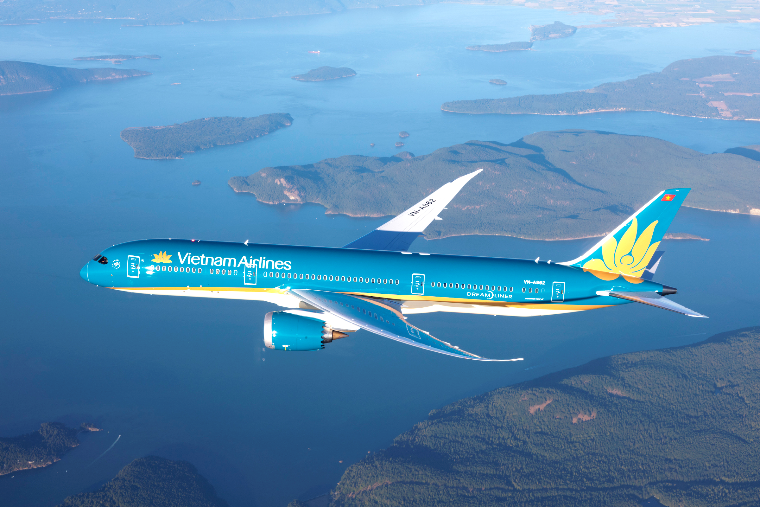

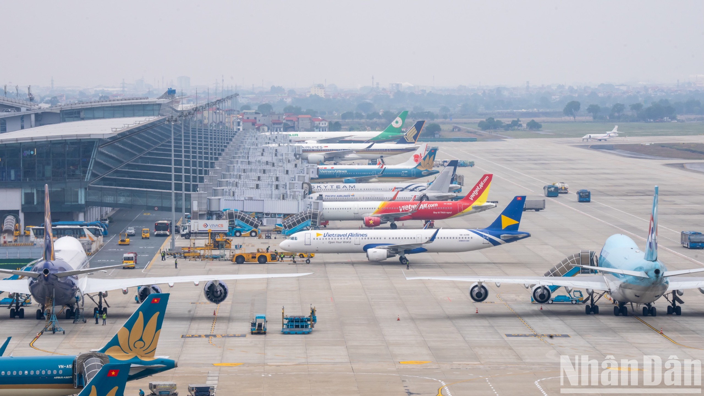

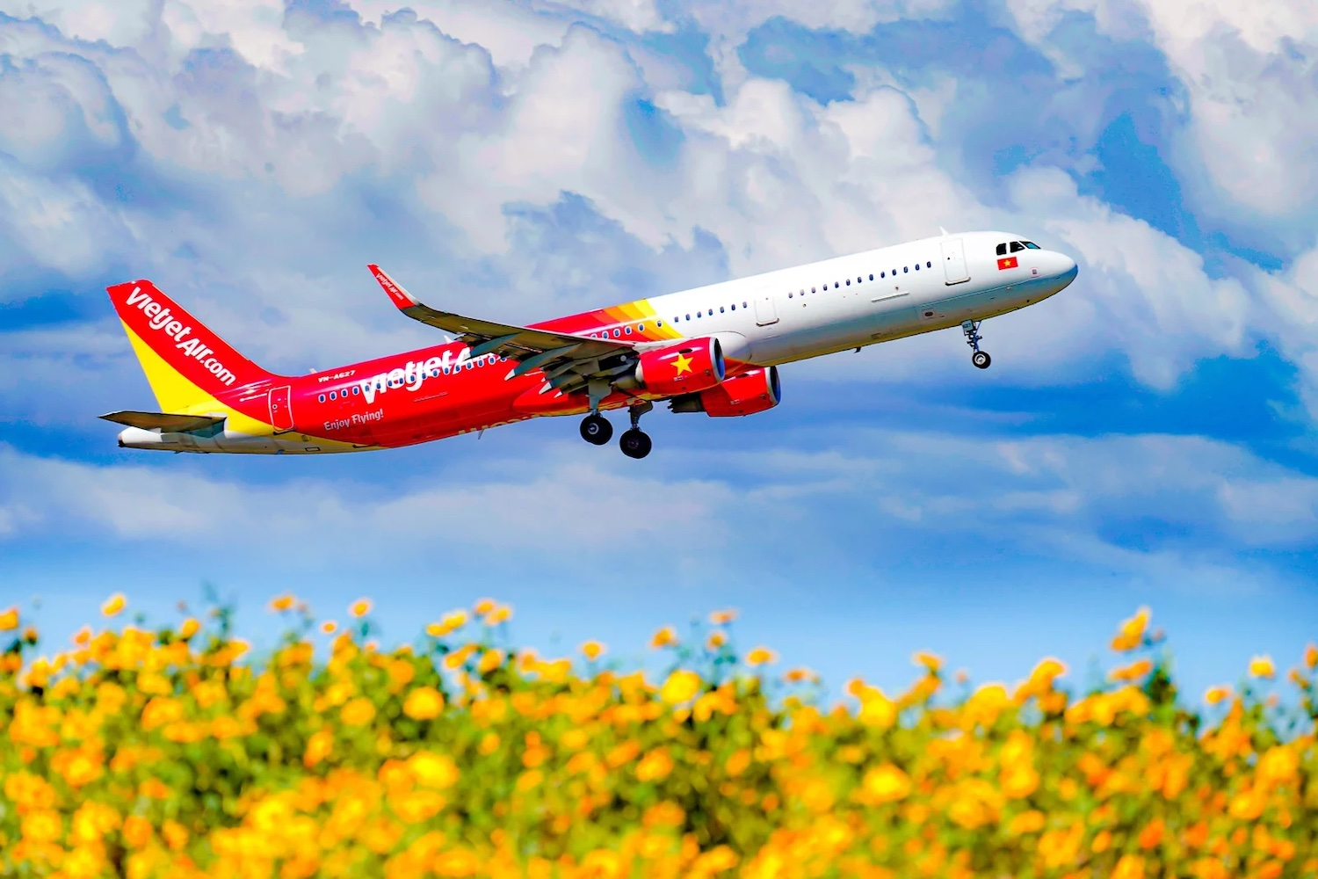
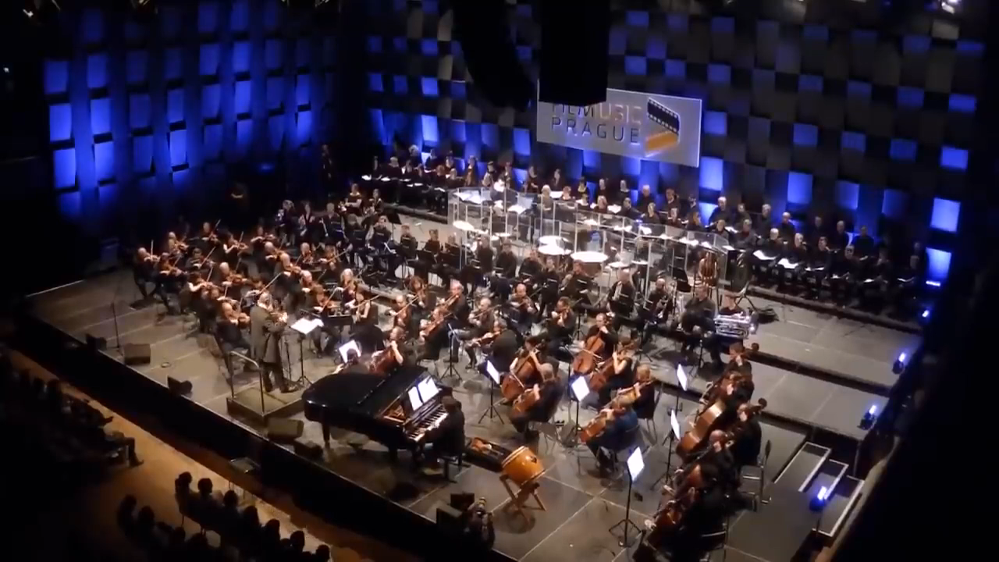

Slide 11


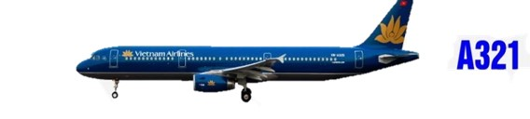


Slide 12


VẬN DỤNG
LAN HƯƠNG
035.447.3852

Slide 13

TRÒ CHƠI
Ai nhanh ai đúng

Slide 14


1. Kết quả của phép tính sau đúng hay sai?
548 391
131 84
1
6
5
S
4
5
1

Slide 15

2. Kết quả của phép tính sau đúng hay sai?
632 534
233 444
399 190
S

Slide 16





3. Kết quả của phép tính sau đúng hay sai?
630 690
223 444
407 246
Đ

Slide 17





4. Khi thực hiện phép trừ có nhớ thì nhớ vào đâu?
A
A. Nhớ vào số bị trừ hàng liền trước nó.
B. Nhớ vào số trừ hàng liền trước nó.

Slide 18






Notes:
Thiết kế: Hương Thảo – Zalo 0972.115.126. Các nick khác đều là giả mạo, ăn cắp chất xám.
Facebook: https://www.facebook.com/huongthaoGADT

